Slide 1

“ELABORACION E IMPLEMENTACION DE UN SISTEMA DE CALIDAD BASADO EN LA NORMA ISO 9001-2008 PARA PLANTAS DE HORMIGON”
EVELYN VALERIA MEJIA JIJON
EVELYN LISSETTE PACHACAMA CAZA.
ENERO 2014.

Slide 2

INTRODUCCION
Con la investigación realizada se busca que las empresas hormigoneras conscientes de esa necesidad de mejorar se han encaminado a la consecución de la calidad de su producto, siendo este trabajo una exposición del diagnóstico de la situación actual de la organización y de las actividades que se deben desarrollar para alcanzar la certificación del sistema de gestión de la calidad de acuerdo a la norma ISO 9001:2008

Slide 3
OBJETIVO GENERAL DEL PROYECTO
Proponer un sistema de gestión de calidad para una empresa hormigonera.
OBJETIVOS ESPECÍFICOS
Identificar y validar la información de los diferentes procesos utilizados en la producción, distribución y comercialización del hormigón en la empresa HORMICONCRETOS ANGOS E HIJOS LTDA. bajo los lineamientos de la ISO 9001:2000; con el fin de plasmar que actividades se deben diseñar en el cumplimiento de la Norma.
Diseñar un manual de Calidad destinada a una Central Hormigonera fija sin controles definidos ni consolidados. Este control contendrá las actividades y procedimientos de mayor relevancia a considerar, para obtener un hormigón premezclado que cumpla los requerimientos establecidos por el cliente.
Realizar un diagnóstico en la empresa HORMICONCRETOS ANGOS E HIJOS LTDA, para presentar un plan de implementación con el cual se logre cumplir los requisitos para una calidad de acuerdo a la norma ISO 9001.

Slide 4
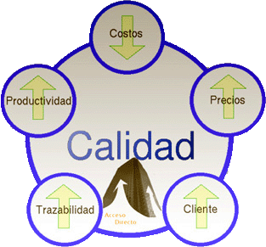

CALIDAD:
Son las características esenciales que brinda un bien o servicio y así poder juzgar el valor de los mismos.
Es cuando un producto o servicio funcione tal y como se desea y así satisfacer las expectativas.
Es la totalidad de las características de una entidad que inciden en su habilidad para satisfacer necesidades planteadas.

Slide 5
SISTEMA
GESTION
Es la acción de hacer actividades para el logro de un negocio
Conjunto de elementos que relacionadas entre sí ordenadamente contribuyen a determinado objetos
SISTEMA DE
GESTIÓN DE LA CALIDAD
Se concluye que un sistema de gestión de la calidad son actividades empresariales, planificadas y controladas, que se realizan sobre un conjunto de elementos para lograr la calidad.
El sistema de gestión de la calidad es la forma en la que una empresa o institución dirige y controla todas las actividades que están asociadas a la calidad.

Slide 6

ELEMENTOS DE UN SISTEMA DE CALIDAD:
ESTRUCTURA ORGANIZACIONAL
PLANIFICACION
RECURSOS
PROCESOS
PROCEDIMIENTOS

Slide 7
PLANIFICACION DE LA CALIDAD:
ESTABLECER EL PROYECTO
IDENTIFICAR LOS CLIENTES
EDENTIFICAR LOS REQUISITOS DEL CLIENTE
DESARROLLAR EL PRODUCTO
DESARROLLAR EL PROCESO.

Slide 8
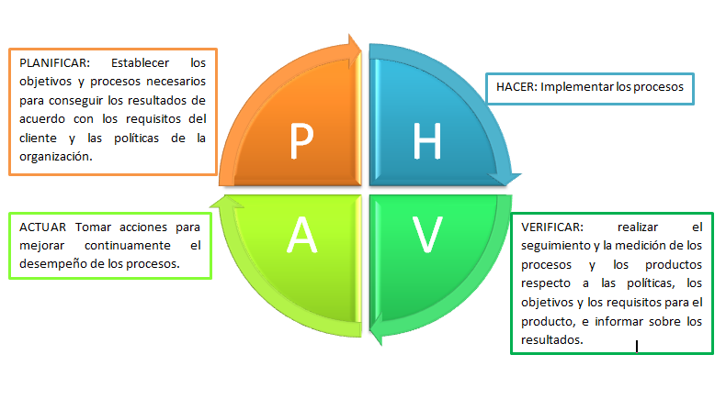
METODOLOGIA PHVA (DEMING)
Permiten a las empresas una mejora integral de la competitividad, de los productos y servicios, mejorando continuamente la calidad, reduciendo los costos, optimizando la productividad, reduciendo los precios, incrementando la participación del mercado y aumentando la rentabilidad de la empresa u organización.
PLAN (PLANIFICAR)
DO (HACER)
CHECK (VERIFICAR)
ACT (ACTUAR)

Slide 9
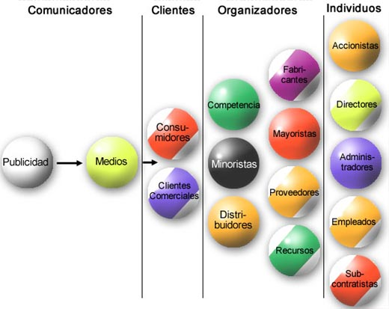
CADENA DE VALOR (PORTER):
La cadena de valor es un modelo teórico que gráfica y permite describir las actividades de una organización para generar valor al cliente final y a la misma empresa.
Una empresa tiene una ventaja competitiva frente a otra cuando es capaz de aumentar el margen (ya sea bajando los costos o aumentando las ventas). Este margen se analiza por supuesto a través de la cadena de valor.

Slide 10
DEFINICION:
LOGISTICA INTERNA
OPERACIONES
LOGISTICA EXTERNA
MARKETING Y VENTAS
SERVICIOS
DESARROLLO TECNOLOGICO
RECURSOS HUMANOS
INFRAESTRUCTURA DE LA EMPRESA
PROVEEDORES
Es la suma de los beneficios percibidos que el cliente recibe menos los costos percibidos por él al adquirir y usar un producto o servicio.

Slide 11
CADENA DE VALOR COMO HERRAMIENTA GERENCIAL:
ACTIVIDADES DIRECTAS
Son las que están directamente comprometidas en la creación de valor para el comprador.
ACTIVIDADES INDIRECTAS
Son aquellas que le permiten funcionar de manera continua a las actividades directas, estas pueden ser el mantenimiento y la contabilidad.
El Aseguramiento de la Calidad
Es el desempeño de todas las actividades de la empresa.

Slide 12
GESTION DE PROCESOS:
Se puede definir un proceso como cualquier secuencia repetitiva de actividades que una o varias personas desarrollan para hacer llegar una Salida a un destinatario a partir de unos recursos que se utilizan.
ENTRADA
PROCESO
SALIDA

Slide 13
PASOS QUE SEGUIMOS EN LA GESTION DE PROCESOS:
COMPROMISO DE LA DIRECCION
El factor crítico en este punto es la necesidad de formarse y capacitarse para dirigir el cambio
Sensibilizar, educar, entrenar:
Se basa en conseguir que todos los empleados de la empresa se sientan comprometidos en este proceso y no se sientan obligados.
Identificar procesos:
A partir del análisis de todas las interacciones con los clientes externos se realiza un inventario de los procesos. Ver ficha de Gestión de procesos.
Clasificar:
Se crea una matriz multicriterio para identificar cuáles son claves.
Relaciones:
establecer una matriz de relaciones ente procesos (unos pasan instrucciones, información, comparten recursos, equipos, etc.

Slide 14
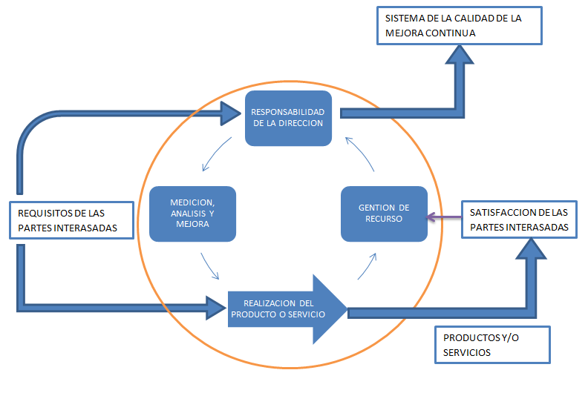
PROCESO DE MEJORA CONTINUA DE LOS SISTEMAS DE GESTIÓN CERTIFICADOS:

Slide 15
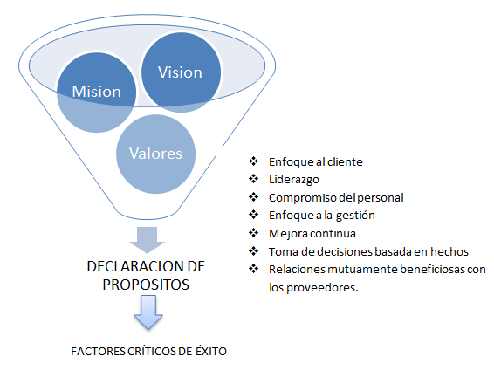
La dirección gestiona su organización:
  Estabilizando y desarrollando su concepto de organización (Misión, Visión y Valores).
  Definiendo su red de procesos en general y más en concreto sus procesos clave y prioritarios.
  Estableciendo mecanismos de medición (Sistema de indicadores)
  Estableciendo planes de actuación a largo, medio y corto plazo.

Slide 16
IMPLEMENTACION DE LA GESTION POR PROCESOS:
LIDERAZGO DE LA DIRECCIÓN
Los directores en la organización conocen y dominan los temas relacionados con la gestión por y de procesos.
Se involucran en la formación del resto del personal.
PATICIPACIÓN DE LOS EMPLEADOS
Crear equipos de gestión de procesos
Reconocer a sus empleados
FORMACION
Funcionamiento en equipos
Destinan los recursos humanos y materiales necesarios para desarrollar las actividades de gestión por y de procesos.
Gestión de procesos y por procesos.
En herramientas y técnicas de mejora

Slide 17
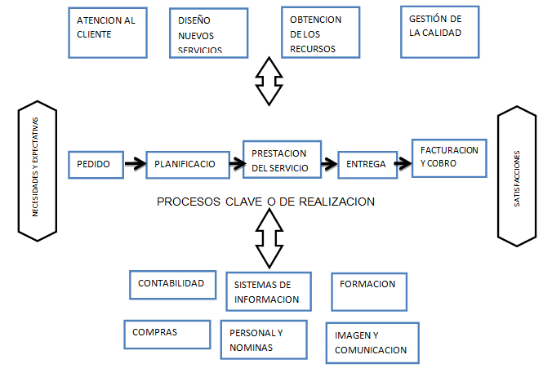
PROCESOS ESTRATEGICOS

Slide 18
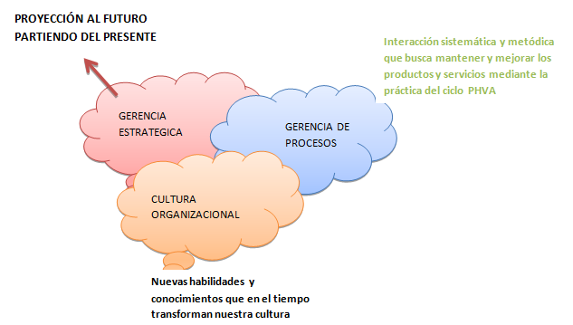
Elementos de un proceso:

Slide 19
TODO PROCESO CONSTA DE TRES ELEMENTOS:
Un input (entrada principal):
Es el producto con unas características objetivas que responde al estándar o criterio de aceptación definido.
La secuencia de actividades.
Aquellos factores, medios y recursos con determinados requisitos para ejecutar el proceso siempre bien a la primera
Un output (salida).
Es el producto con la calidad exigida por el estándar del proceso. La salida es un producto que va destinado a un usuario o cliente (externo o interno).

Slide 20
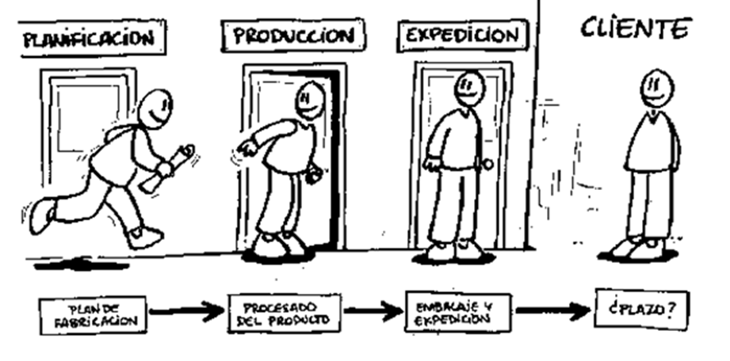
INDICADORES DE GESTION:
Los indicadores de gestión son medidas utilizadas para determinar el éxito de un proyecto o una organización. Los indicadores de gestión suelen establecerse por los líderes del proyecto u organización.

Slide 21
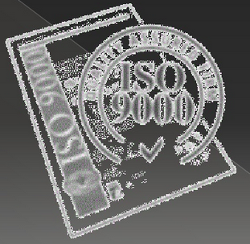
¿Que es la ISO?
Es la ORGANIZACIÓN INTERNACIONAL DE NORMALIZACION, integrada por 150 países.
Aplica a cualquier organización en cualquier parte del mundo
La certificación consiste en la emisión de documentos que certifiquen que un producto, proceso o servicio se ajusta a normas técnicas determinadas

Slide 22
FASES DE PROCESO DE CERTIFICACIÓN
Solicitud de certificación de la empresa bajo la Norma ISO.
Análisis y tramitación de la solicitud por el ente certificador.
Visita previa del ente certificador.
Auditoria inicial del sistema de calidad.
Acuerdo de concesión / denegación de la certificación.

Slide 23
LOS OCHO PRINCIPIOS DE GESTION DE LA CALIDAD
Enfoque en el Cliente,
Liderazgo,
Participación de la gente,
Enfoque de proceso,
Enfoque sistemático a la gestión,
Mejora continua,
Enfoque objetivo para la toma de decisiones, y
Relación de proveedores mutuamente benéfica.

Slide 24

SISTEMA DE GESTION DE CALIDAD
El entorno de la organización, los cambios en ese entorno y los riesgos asociados con ese entorno.
Sus necesidades cambiantes.
Sus objetivos particulares
Los productos que proporciona
Los procesos que emplea.
Su tamaño y la estructura de la organización.

Slide 25
Nuevo enfoque :
Gestión de Calidad
ANTES
COSTO + UTILIDAD = PRECIO DE VENTA
AHORA
PRECIO DE VENTA - COSTO = UTILIDAD
Se logra con
REDUCCION DE COSTOS
Mejoramiento continuo de la Calidad

Slide 26
Ventajas del sistema de calidad
Punto de vista externo
Imagen de la empresa frente a los clientes actuales y potenciales
Asegurar la calidad en las relaciones comerciales
Punto de vista interno
Decrecen los costos
Mejora la calidad en productos

Slide 27
FAMILIAS ISO 9000
ISO 9000:2005
ISO 9001:2008
ISO 9004:2009
FUNDAMENTOS Y VOCABULARIO
REQUISITOS
DIRECTRICES PARA LA MEJORA

Slide 28
MATERIALES
ARIDOS
Los agregados fino y grueso ocupan cerca del 60% al 75% del volumen del hormigón (70% a 85% de la masa) e influyen fuertemente en las propiedades tanto en estado fresco como endurecido, en las proporciones de la mezcla y en la economía del hormigón.
Los agregados finos generalmente consisten en arena natural o piedra triturada con la mayoría de sus partículas menores que 5 mm.
Los agregados gruesos en una o en la combinación de gravas o piedras trituradas con partículas predominantemente mayores que 5mm y generalmente entre 9.5mm y 37.5mm.

Slide 29
CEMENTO
Acopio de Crudo Para elaborar Cemento
En la cantera se obtienen las principales materias primas para la fabricación del cemento. El material obtenido pasa a las trituradoras, generalmente de mandíbulas, donde este será triturado hasta alcanzar el tamaño final de 20 a 25 mm, aunque a veces se llegue a los 3 ó 5 mm en sucesivas etapas de machaqueo.
Es habitual el uso de cinta transportadora para llevar el material triturado a la fábrica.

Slide 30
ALMACENAMIENTO, EMBASADO Y DESPACHO:
El cemento almacenado a granel en un silo en buenas condiciones puede durar en buen estado alrededor de tres meses, sin embargo, el cemento en sacos de papel triple puede perder cerca del 20% de la resistencia al cabo de 4 0 6 semanas.
El cemento se puede despachar en bolsas o a granel. Las bolsas de papel o polipropileno. Por otra parte, el transporte a granel se hace en depósitos metálicos, que pueden ser herméticos y, en tal caso, se descargan con inyección de aire, o bien, en recipientes que se descargan por volteo.

Slide 31
Agua :
CARACTERISTICAS DEL AGUA
AGUA DE LAVADO DE AGREGADOS
Es la utilización durante el proceso de trituración para retirar impurezas y excesos de finos presentes en los conglomerados de los que provienen, así como las partículas muy finas formadas durante la trituración.
AGUA DE MEZCLADO:
Cantidad de agua que requiere el concreto por unidad de volumen para que se hidraten las partículas del cemento y para proporcionar las condiciones de manejabilidad adecuada que permitan la aplicación y el acabado del mismo
AGUA DE CURADO:
Agua que no debe contener sustancias agresivas para el hormigón endurecido o las armaduras, durante los primeros días de vida de la estructura.
AGUA DE CONTACTO
Agua que no debe contener sustancias agresivas para el hormigón endurecido o las armaduras, durante el resto de la vida en servicio de la estructura.

Slide 32

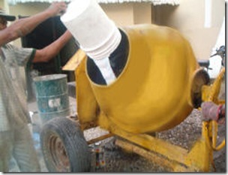
ADITIVOS
Se utilizan con el objeto de modificar las propiedades del Hormigón en estado fresco durante el fraguado o en estado endurecido para hacerlo más adecuado según el trabajo o exigencia dada
Reducción del costo de la construcción de concreto.
Aumentar el costo de la construcción de concreto.
Asegurar la calidad del concreto en condiciones ambientales severas durante las etapas de mezclado, transporte, colocación y curado

Slide 33
HORMIGON
El hormigón debe ser plástico y generalmente capaz de ser moldeado a mano. En una mezcla plástica de concreto todos los granos de arena y las partículas de grava o piedra son envueltos y sostenidos en suspensión.

Slide 34
CARACTERISTICAS DEL HORMIGON:
Mezclado
El mezclado es una combinación de elementos que desempeñan un rol importante dentro del proceso de tiempo, velocidad y capacidad de los componentes y aditivos a utilizarse
Trabajabilidad
Se entiende por trabajabilidad aquella propiedad del concreto al estado no endurecido, lo cual determina su capacidad para ser manipulado, transportado, colocado y consolidado adecuadamente con un mínimo de trabajo y un máximo de homogeneidad así como para ser acabado sin que se presente segregación.
Asentamiento
En cuanto el hormigón queda en reposo después de colocarlo y compactarlo dentro del espacio se inicia un proceso natural mediante el cual los componentes más pesados como el cemento y los agregados tienden a descender caso contrario con el agua que por ser menos denso tiende a subir a estos fenómenos simultáneos se les llama respectivamente asentamiento.

Slide 35
Consolidación
Es el proceso de compactación del concreto fresco en el que se elimina gran cantidad de aire atrapado
FRAGUADO Y ENDURECIDO
El endurecimiento del concreto depende de la lechada o pasta formada por el cemento y el agua.
Dentro del proceso general de endurecimiento se presenta un estado en el que la mezcla pierde apreciablemente su plasticidad y se vuelve difícil de manejarla; tal estado corresponde al fraguado inicial con tiempos de 45 a 60 minutos
CURADO
Es el proceso de protección del hormigón el mismo que hace posible el endurecimiento de la mezcla en condiciones optimas pudiéndose esperar un buen comportamiento físico y mecánico.
RESISTENCIA
28 días de fundido el hormigón: 100 %
7 días normalmente se estima: 75%
56 a 90 días alcanza: 10 a 15 % más de la resistencia de los 28 días.
DURABILIDAD
Es la capacidad que tiene la estructura durante su vida útil para conservar sus condicione: físicas, químicas y ambientales, sometida a la degradación de su material por diferentes efectos de cargas y solicitaciones.

Slide 36
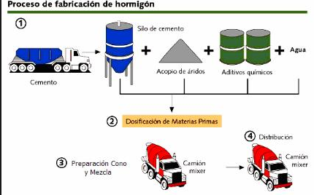
Procedimiento:
MATERIA PRIMA
PROCESO DE PRODUCCION
COLOCACION DE ADITIVOS
DECARGA DE MEZCLA

Slide 37
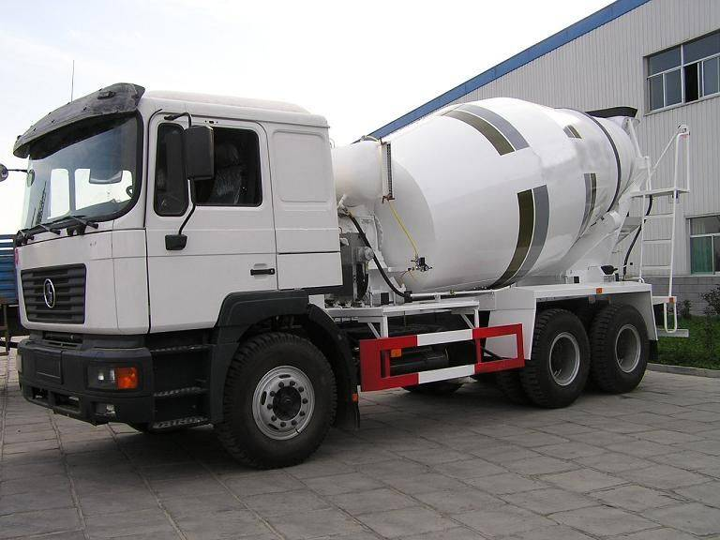
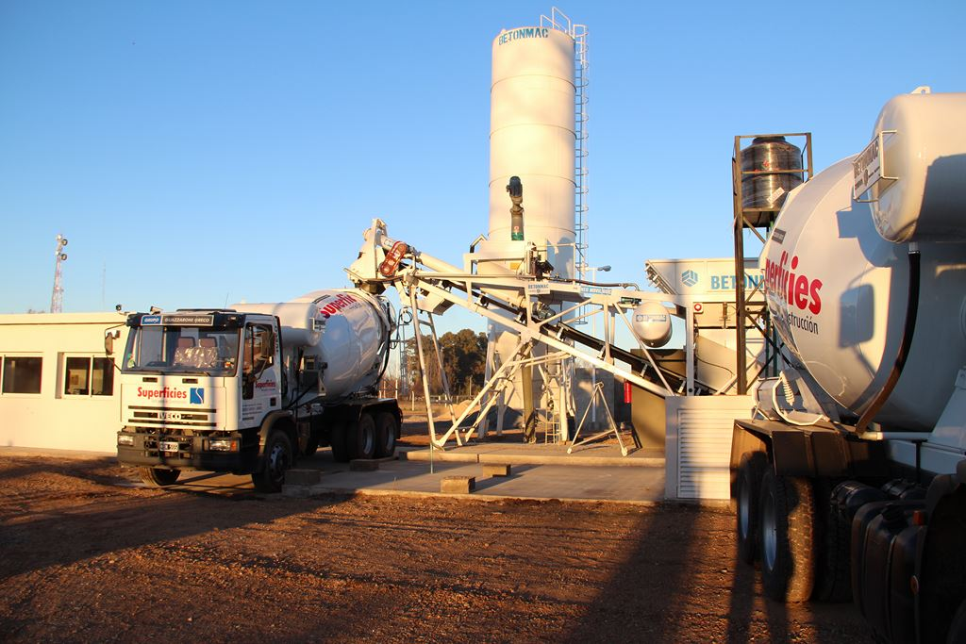
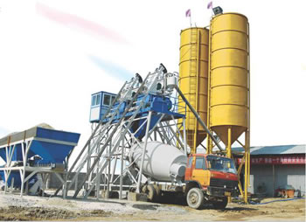
DESARROLLO DEL SISTEMA DE GESTIÓN DE LA CALIDAD EN LA EMPRESA
ESTADO ACTUAL DE LA EMPRESA

Slide 38

MISION
Servir a nuestros clientes con puntualidad, responsabilidad, experiencia, tecnología y maquinaria de última generación, para venderle a nuestros clientes más que solo HORMIGÓN, venderle CONCRETO, SATISFACCIÓN, CANTIDAD, CALIDAD, Y GARANTÍA TÉCNICA AMERICAN CONCRETE INSTITUTE Y CÓDIGO ECUATORIANO DE LA CONSTRUCCIÓN
VISION
Ser la mejor Compañía en Ecuador que produzca el CONCRETO (hormigón premezclado) de más alta calidad, utilizando materia prima que cumplan estándares de técnicos, personal calificado, tecnología y maquinaria de punta y los controles más estrictos para lograr la satisfacción del cliente y el crecimiento profesional y personal de los colaboradores

Slide 39
ORGANIZACIÒN PARA LA CALIDAD
CONTROL DE CALIDAD: Un sistema de calidad debe ser utilizado todos los días incluyendo inspecciones
REGISTRO DE DATOS: Registro de operaciones preciso ,completo y organizado
ESPECIFICACIONES: Son parte de un contrato legal y deben ser tratas con suma importancia, con esto aseguramos la calidad de mano de obra y el control de materiales .
CALIDAD Y GANANCIA: Hormiconcretos debe apuntar hacia un nivel de calidad que cumpla con a cabalidad con los requerimientos del proyecto del cliente .
EQUIPO DE CONSTRUCCION: se necesita de un grupo de profesionales vinculados a la construcción

Slide 40
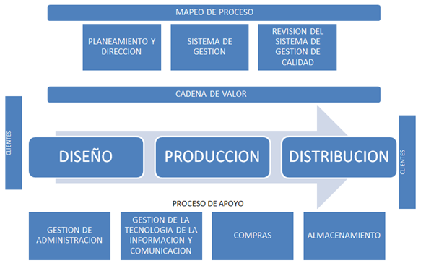
PROPUESTA DEL SISTEMA DE GESTION DE CALIDAD

Slide 41
Manual de calidad para HORMICONCRETOS
País | Ecuador
Provincia | Pichincha
Cantón | Quito
Teléfono | 2659854
Email | hormiconcretos@hotmail.com
Constituida | 1971
Inicia sus operaciones | 1971
Campo | Industrial
Sector | Construcción
Producto | Hormigón Premezclado
Norma técnica de referencia | NTE INEN 1-855-1 :2001
 | ASTM
Las variaciones en la proporción de mezclas y las buenas practicas de ensayos causan efectos por lo tanto un SGC es la clave
Así mientras que la mayoría de industrias realizan sus procesos en lugares cerrados la colocación del hormigón se realiza a la intemperie.
PRODUCTO: ELABORACION DEL HORMIGON PREMEZCLADO
ORGANIZACIÓN : AEH CONSTRUCCIONES HORMICONCRETOS CIA Ltda.
DIRECCION : JAUJA 449 Y ZARUMA QUITO

Slide 42
SISTEMA DE GESTION DE CALIDAD
REQUISITOS GENERALES
Las especificaciones de Gestión de Calidad para la construcción con hormigón han sido desarrolladas haciendo énfasis en el Control de Calidad durante la producción del material
LA ACEPTACION Y PAGO : El pago por el hormigón estará fundamentado en el valor del producto recibido por el cliente
CONTROL DE CALIDAD: El contratista se hará responsable de la calidad del hormigón durante la producción del producto.
ASEGURAMIENTO DE LA CALIDAD : El ingeniero residente como representante del propietario debe ser responsable en asegurar el cumplimiento de los requisitos del Control de Calidad de parte del Contratista.

Slide 43
REQUISITOS DE LA DOCUMENTACIÓN
Determinar los objetivos de calidad con sus requisitos
Preparar procedimientos de acuerdo con los requerimientos del contrato de las políticas de calidad citadas por HORMICONCRETOS
Implementar efectivamente el sistema de calidad y sus procedimientos a través de un manual de gestión

Slide 44
MANUAL DE CALIDAD
Políticas de calidad
Procedimientos del sistema de calidad ,de diseño y de construcción
Las responsabilidades, autoridades e interrelaciones del personal que administra,realiza,verifica o revisa los trabajos en términos de calidad
Declaraciones referentes a la revision,actualizacion y seguimiento del manual

Slide 45
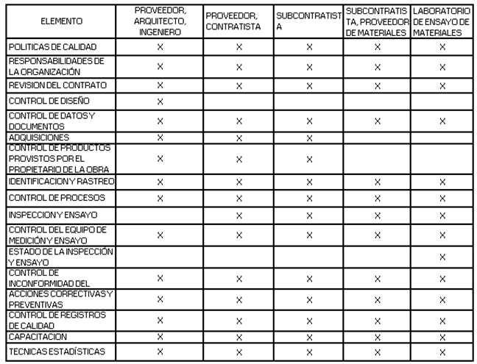
RESPONSABILIDAD DE LA DIRECCION

Slide 46
RESPONSABILIDADES DE LA DIRECCION:
COMPROMISO DE LA DIRECCIÓN
Enfoque al cliente
Política de Calidad
PLANIFICACIÓN
Objetivos de la calidad
Planificación del SGC
Responsabilidad, autoridad y comunicación
Revisión por la dirección
Gestión de recursos
Realización del producto
Control de procesos
Identificación y trazabilidad
Adquisiciones
Control del Equipo de medición y ensayo
Medida, análisis y mejora
Acciones correctivas y preventivas
Tratado de los procedimientos e instrucciones

Slide 47
POLITICA DE CALIDAD

Slide 48
POLITICA DE CALIDAD (OPTIMIZAR)

Slide 49
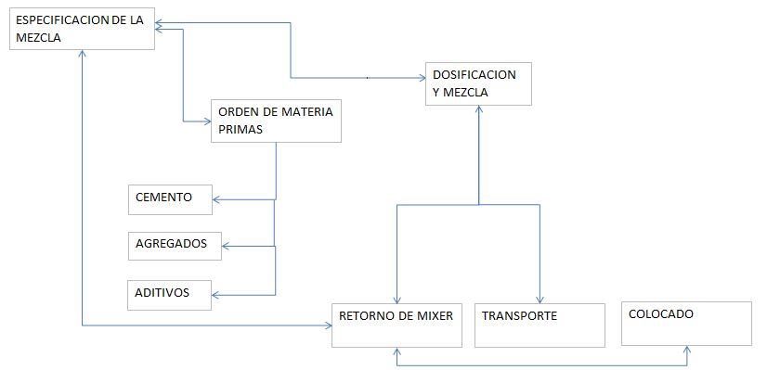
Trazado de los procedimientos

Slide 50
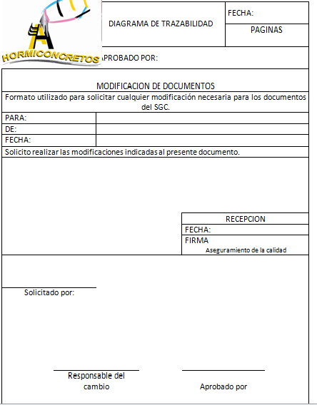
Diagrama de trazabilidad

Slide 51
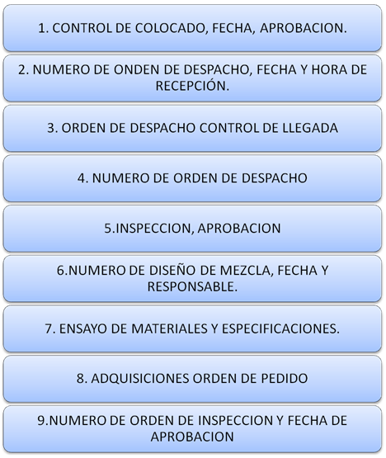
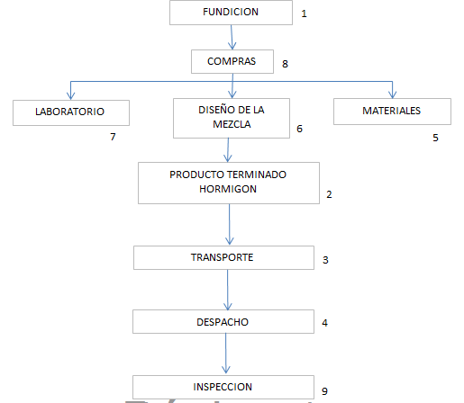

Slide 52
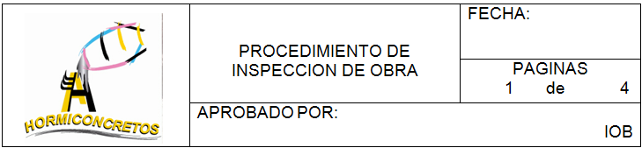
OBJETIVO: Asegurar que el sitio de trabajo este listo antes de ordenar el hormigon
ALCANCE: Se procederá contando con el tiempo suficiente , una vez que la producción comienza fluidamente es mas fácil que este sea acelerada
RESPONSABLES: Inspector de HORMICONCRETOS

Slide 53
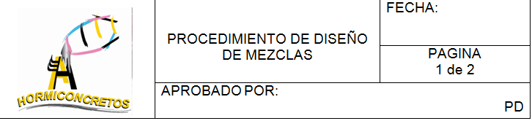
OBJETIVO: Este proceso implica la selección del diseño de mezclado en obra
ALCANCE: Se basara en las especificaciones dadas por el cliente durante el proceso de pre hormigonado
REGISTRO: Control de diseño de mezclas
RESPONSABLES: Gerente de produccion,asistent de produccion,laboratorista

Slide 54
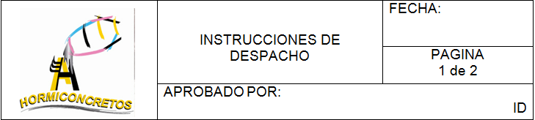
OBJETIVO: Establecer los procedimientos y los responsables dentro de proceso de despacho del hormigón a la obra
ALCANCE: Este proceso abarca desde la salida del producto y con previa inspección del sitio de trabajo y así empezar con la colocación del hormigón
RESPONSABLES: Propietario de la obra

Slide 55
CONCLUSIONES:
Una vez concluida la investigación, se hace referencia a la documentación diseñada para el sistema de gestión de la calidad el cual sigue la jerarquía siguiente:
Para la obtención de los resultados, se utilizaron diferentes técnicas, entre ellas podemos mencionar:
Cabe destacar que el enfoque basado en procesos en los sistemas de gestión es actualmente uno de los principios fundamentales para orientar a una organización hacia la obtención de los resultados deseados.
El diseño del SGC impulsado por la dirección de la organización, el cuál comprende la estructura organizativa, las funciones, las actividades, los recursos y la documentación necesaria para asegurar la política establecida, permite obtener mejoras en la empresa objeto de estudio, tales mejoras son:
Finalmente la empresa pretende consolidar los procesos que componen la actividad de la organización y mejorar la eficacia de cada proceso. Por tanto, gana seguridad y aumenta la rentabilidad del tiempo y del dinero satisfaciendo así los requisitos de los clientes, la sociedad y avanzándose a los requisitos de la Administración.
Manual de la Calidad
Manual de Procedimientos e Instrucciones Técnicas
Registros.
Técnicas de trabajo en grupo
Entrevistas
Encuestas
Observación directa
Redacción de procedimientos
Satisfacer las expectativas de los clientes.
Captación de nuevos clientes y fidelización de los mismos
Asegurar la calidad de los productos mediante la implantación del sistema la empresa lleva un control más estricto de sus productos

Slide 56
RECOMENDACIONES:
Es muy frecuente que en un proyecto de construcción, los conflictos entre las diversas organizaciones participantes no dejan de presentarse. Al implantar el SGC propuesto, HORMICONCRETOS podrá manejar con mayor facilidad la solución para estos conflictos.
Debido a que en el ámbito de la construcción aun no todos sus participantes han podido definir sus procedimientos para un Aseguramiento de su respectiva Calidad, es recomendable que HORMICONCRETOS procure conocer bien el entorno el que se desarrollara su trabajo. De esta manera, facilitara también el camino para las demás organizaciones que colaboran dentro del proyecto de construcción.
Durante el desarrollo de este trabajo se observó que dentro del campo de la construcción no es sencillo establecer un control de procedimientos semejantes a los de una industria normal. Esto se debe a que en la obtención del producto se desarrolla bajo un ambiente controlado, mientras que en una fundición de hormigón esto no puede darse.
Además el nivel de preparación del personal involucrado dentro de los procesos de acabado y curado del hormigón está muy por debajo de lo necesario para asegurar un buen Sistema de Aseguramiento de Calidad. Esto se debe a que si bien es verdad que las responsabilidades de HORMICONCRETOS terminan el momento de colocar el hormigón, los procesos de Aseguramiento de Calidad del acabado y curado son clave para obtener un producto final de calidad. Esto influye directamente en la Calidad final del hormigón. Sin buen acabado ni un correcto curado, el proceso no termina satisfactoriamente.
Sin embargo, HORMICONCRETOS, en todos estos años, ha continuado con su dedicación para con la calidad procurando una implementación continua de mejoras.
El compromiso para con la calidad de parte de HORMICONCRETOS sigue adelante, pero no se desarrollará a plenitud hasta que todos los demás involucrados en las distintas fases relacionadas con la obtención del hormigón tomen conciencia en la importancia del Aseguramiento de Calidad.

